Slide 1
Unità 4
Un nuovo scenario

Slide 2
1 Economia e società
Tra il Quattrocento e il Cinquecento in Europa si verificò un progressivo aumento demografico dovuto a una serie di fattori diversi, come la minore diffusione di carestie ed epidemie e il miglioramento delle condizioni di vita delle persone, determinato dalla ripresa economica seguita alla crisi del Trecento. Uno degli effetti di questo aumento demografico fu la crescita delle città, in particolare le grandi capitali europee, sebbene la maggior parte della popolazione continuasse a vivere nelle campagne, dal momento che l’agricoltura era la risorsa economica principale.
La crescita demografica, tuttavia, provocò un particolare fenomeno, la cosiddetta rivoluzione dei prezzi:
la maggiore richiesta di beni alimentari e contemporaneamente la loro minore disponibilità sul mercato, conseguenti a una popolazione sempre più numerosa, fecero aumentare i prezzi dei beni di prima necessità;
l’aumento dei prezzi non determinò però un aumento dei salari, quindi le persone persero potere d’acquisto, ovvero con la stessa quantità di denaro riuscivano ad acquistare meno beni rispetto al passato;
l’arrivo dall’America di grandi quantità d’oro e d’argento permise di mettere in circolazione nuova moneta, ma ciò, unito alla scarsa disponibilità di beni acquistabili, contribuì all’aumento dei prezzi.

Slide 3
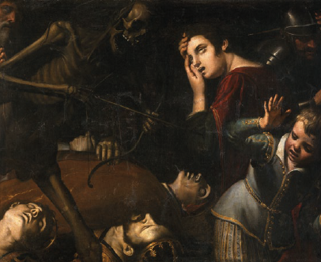
La rivoluzione dei prezzi determinò così un peggioramento delle condizioni di vita di coloro che percepivano un salario fisso, ovvero i lavoratori dipendenti, i contadini, i braccianti e gli operai, e allo stesso tempo avvantaggiò mercanti e imprenditori che grazie all’aumento dei prezzi ottennero maggiori guadagni.
Intorno alla metà del Seicento la crescita demografica si interruppe a causa di una serie di fattori: le numerose guerre, che travagliarono i territori europei fin dalla prima metà del secolo, e la diffusione di malattie ed epidemie, come la peste, che colpì l’Europa in ondate successive.
A ciò si aggiunsero anche crisi alimentari e carestie, determinate dalle guerre e dal peggioramento del clima. In questo periodo, infatti, si verificò una piccola glaciazione, caratterizzata dall’abbassamento delle temperature e dall’aumento della piovosità, che danneggiarono la produzione agricola.

Slide 4
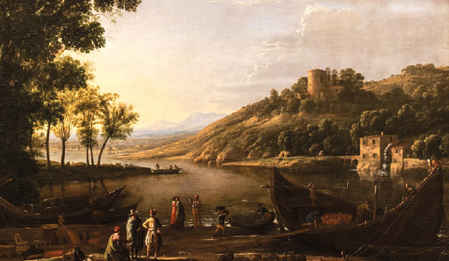
2 La nascita dell’economia-mondo
Nel Seicento si consolidò la cosiddetta economia-mondo, ovvero un sistema che mette in relazione territori anche molto lontani gli uni dagli altri ma uniti dal commercio e dalla circolazione di merci, materie prime ed esseri umani.
L’economia-mondo presuppone una rete commerciale organizzata in zone:
centro: Stati più sviluppati e ricchi, centro del commercio e della finanza (Europa nord-occidentale);
aree intermedie: Stati ricchi, dediti al consumo di risorse e prodotti (Germania e Paesi del Mediterraneo);
aree periferiche: Stati più poveri, destinati a fornire materie prime e manodopera schiavile (continente americano, Africa ed Europa orientale).
Il sistema dell’economia-mondo è fonte di profonde disuguaglianze tra le diverse zone in cui è organizzata la rete commerciale.

Slide 5
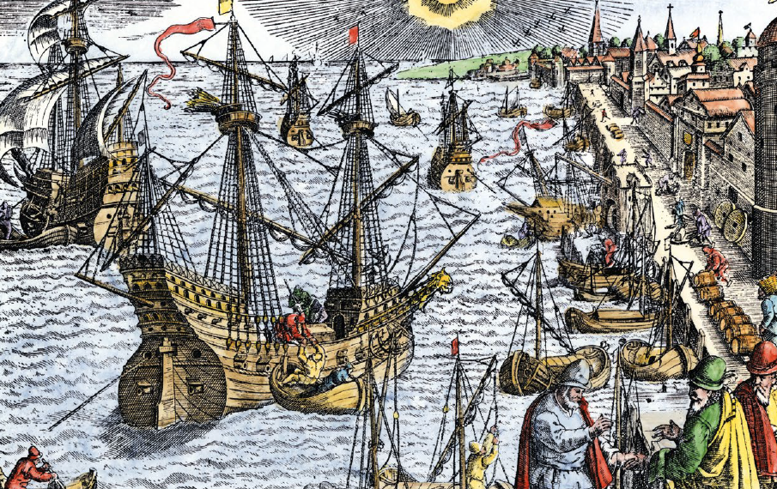
Tra il Cinquecento e il Seicento, in seguito ai viaggi di esplorazione e alla scoperta dell’America, il centro degli scambi si spostò dal Mediterraneo all’Atlantico. In questo periodo acquisirono grande importanza le città e i porti del Nord Europa. In particolare, nel corso del Seicento la Repubblica delle Province Unite si affermò come potenza coloniale e commerciale. Gli elementi che favorirono la crescita di questo Stato furono:
la forma di governo: era una repubblica, organizzata in Province autonome, i cui rappresentanti si riunivano nell’assemblea degli Stati generali all’Aia, la capitale, per prendere le decisioni comuni;
gran parte del potere era concentrato nelle mai di una ricca borghesia mercantile, che investiva i propri guadagni in attività produttive, aumentando così il livello di benessere del Paese;

Slide 6
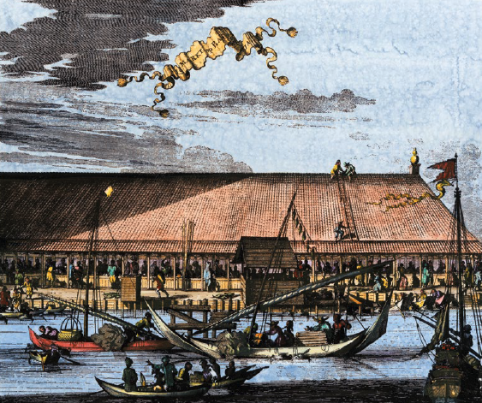
nel 1531, nella città di Anversa, venne istituita la prima Borsa, dove si incontravano mercanti e banchieri di tutto il mondo;
la riorganizzazione di una grande flotta mercantile, che fu in grado di sostituire quella portoghese lungo le rotte oceaniche;
la fondazione della Compagnia delle Indie Orientali nel 1602 e della Compagnia delle Indie Occidentali nel 1617, che di fatto controllavano i commerci nell’Oceano Pacifico, in America settentrionale e in Brasile;
la crescita della città di Amsterdam, che divenne il nuovo centro commerciale e finanziario a livello mondiale;
la politica di tolleranza: qui, per esempio, trovarono rifugio molti ebrei in fuga da persecuzioni e discriminazioni, che contribuirono alla crescita economica del Paese.

Slide 7
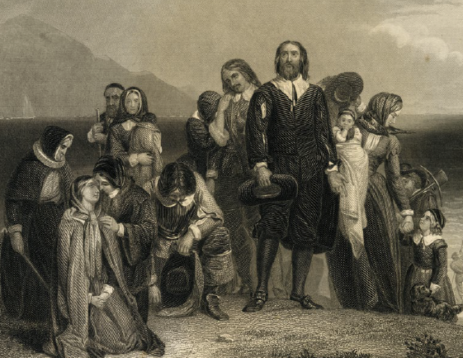
3 Il colonialismo
Intanto, nel corso del Seicento, francesi e inglesi portarono avanti la colonizzazione delle coste orientali del Nord America.
I primi fondarono diverse basi commerciali in Canada e nel 1608 diedero vita alle colonie di Québec e Montréal. Qui si dedicavano principalmente all’agricoltura e al commercio delle pellicce. I francesi, inoltre, seguiti poi anche dagli inglesi, si spostarono anche più a sud, raggiungendo le isole caraibiche delle Antille, usate come basi per i covi dei pirati, che assaltavano le navi spagnole cariche di metalli preziosi, e sfruttate per la coltivazione della canna da zucchero.
Gli inglesi che partivano per l’America erano principalmente avventurieri oppure dissidenti religiosi e predicatori in cerca di un luogo in cui poter professare liberamente la propria religione, come i Padri Pellegrini, un gruppo di puritani che nel 1620 raggiunse il Nord America a bordo della Mayflower e fondò un nuovo insediamento in Massachusetts.

Slide 8
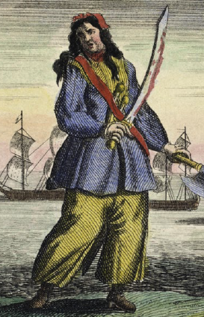
Gli inglesi fondarono i primi nuclei coloniali nella Virginia e nel Massachusetts, sulla costa atlantica del Nord America, e nel 1664 acquistarono dagli olandesi la città di Nuova Amsterdam ribattezzandola New York.
I coloni inglesi vennero a contatto con le popolazioni locali di nativi americani e, sebbene le prime testimonianze parlino di un’iniziale collaborazione e convivenza, col tempo nacquero tensioni e conflitti: i coloni, infatti, iniziarono a occupare porzioni sempre più vaste di territorio costringendo i nativi ad abbandonare le loro terre e a spostarsi verso ovest.
Le colonie inglesi del Nord America conobbero un rapido sviluppo e anche un considerevole aumento demografico, grazie all’afflusso di numerosi immigrati provenienti da diversi Paesi europei: all’inizio del Settecento sulle coste atlantiche del Nord America sorgeranno tredici colonie, abitate da una popolazione molto variegata.

Slide 9
4 La tratta degli schiavi
Per far fronte al bisogno di manodopera da impiegare nelle piantagioni nelle colonie americane, le potenze europee fecero ricorso alla tratta degli schiavi, ovvero al commercio di esseri umani ridotti in schiavitù provenienti dall’Africa. Tra il XVI e il XIX secolo 12 milioni di africani, di cui un terzo costituito da donne, furono deportati in America.
La tratta degli schiavi faceva parte di un circuito economico definito commercio triangolare perché coinvolgeva tre continenti: America, Europa e Africa. Il commercio triangolare era organizzato secondo diverse fasi:
le navi europee partivano cariche di merci di scarso valore e raggiungevano le coste dell’Africa occidentale;
qui gli europei cedevano le loro merci in cambio di schiavi;
quindi ripartivano alla volta dell’America, dove vendevano gli schiavi ai proprietari delle piantagioni e acquistavano prodotti coloniali da rivendere sul mercato europeo.

Slide 10
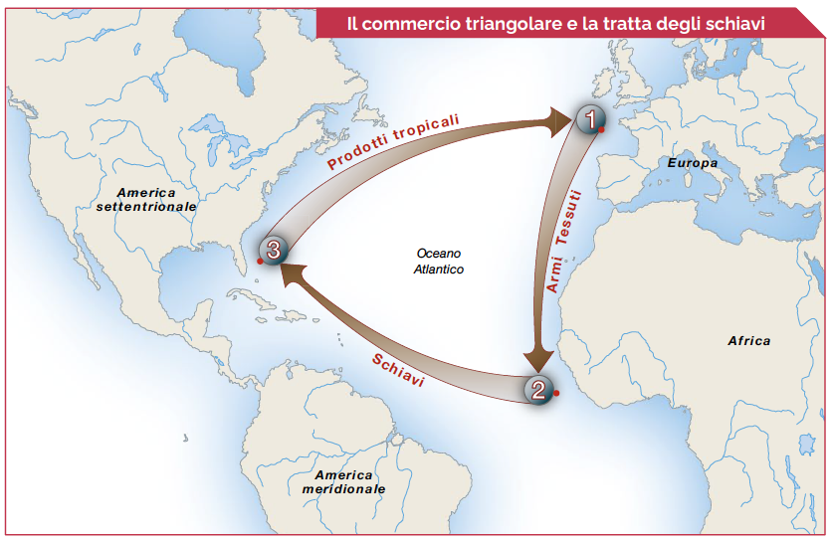

Slide 11
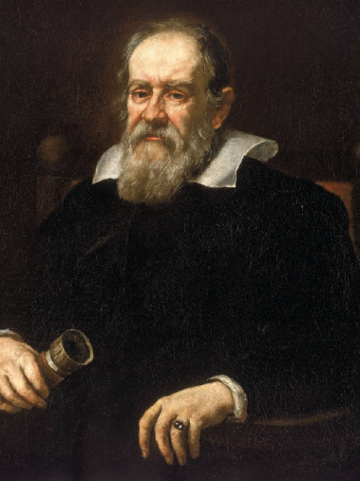
5 La rivoluzione scientifica
Il Seicento fu un secolo di grandi progressi scientifici e tecnologici. In questo periodo vissero importanti scienziati, come il teologo e astronomo tedesco Giovanni Keplero, che formulò le leggi che descrivono i movimenti dei pianeti, il fisico inglese Isaac Newton, che formulò la legge di gravitazione universale e inventò il calcolo infinitesimale, lo scienziato toscano Galileo Galilei, che grazie all’uso del cannocchiale studiò la Luna, scoprì nuovi corpi celesti, come i satelliti di Giove, e confermò la teoria copernicana. Il nome di Galilei è anche legato alla formulazione del metodo scientifico, ovvero il modo di indagare la natura alla base della scienza moderna: la ricerca scientifica deve partire dall’osservazione del fenomeno in natura, quindi proseguire con la formulazione di ipotesi sul fenomeno in esame, infine verificare in laboratorio tramite esperimenti l’ipotesi sostenuta.

Slide 12
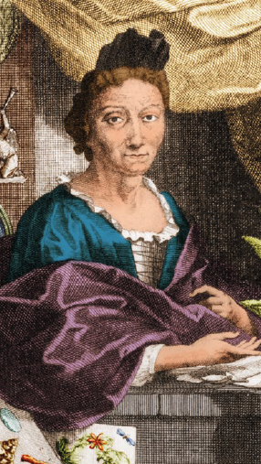
In questo periodo nacquero anche numerose Accademie, luoghi privati o sovvenzionati da sovrani, principi e aristocratici in cui gli scienziati si incontravano per discutere le loro teorie, come l’Accademia dei Lincei di Roma (1608), l’Accademia Reale delle Scienze di Parigi (1666) e la Royal Society of London (1660).
Nonostante fossero escluse dalle società scientifiche e dalle Accademie, numerose scienziate contribuirono al progresso della scienza, come Madame du Châtelet, che tradusse in francese le opere di Newton, Margaret Cavendish, che scrisse numerose opere scientifiche e nel 1667 fu la prima donna a poter partecipare a una discussione scientifica presso la Royal Society, Laura Bassi, che fu la prima donna in Italia a poter accedere all’università e a insegnare fisica presso l’Università di Bologna, Maria Sibylla Merian, importante per i suoi studi e le sue illustrazioni botaniche e anatomiche.

Slide 13
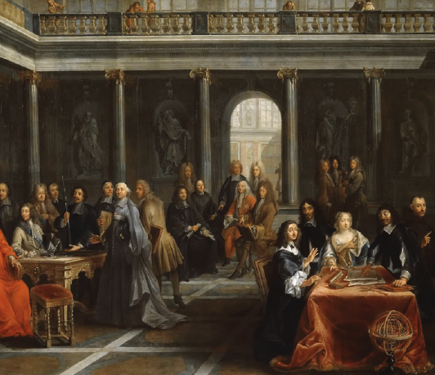
Il Seicento è stato definito dai contemporanei “Il secolo della meccanica”: i princìpi della nuova scienza, basati su osservazioni ed esperimenti, resero l’essere umano non più solamente un semplice spettatore dei fenomeni naturali, ma un attore protagonista in grado di trasformare il mondo utilizzando macchine artificiali prodotte dall’intelligenza umana. In questo periodo, inoltre, furono inventati strumenti di grande importanza per gli studi scientifici, come il microscopio, il cannocchiale, il pendolo e il cronometro.
Questa nuova visione del mondo, tuttavia, non venne accettata e sostenuta in ogni luogo, e numerosi scienziati furono perseguitati e condannati dalle autorità ecclesiastiche, perché accusati di sostenere teorie contrarie alla dottrina della Chiesa: Galileo Galilei fu processato dal Tribunale del Sant’Uffizio e costretto all’abiura; Giordano Bruno venne condannato al rogo per le teorie che sosteneva nei suoi scritti.

Slide 14
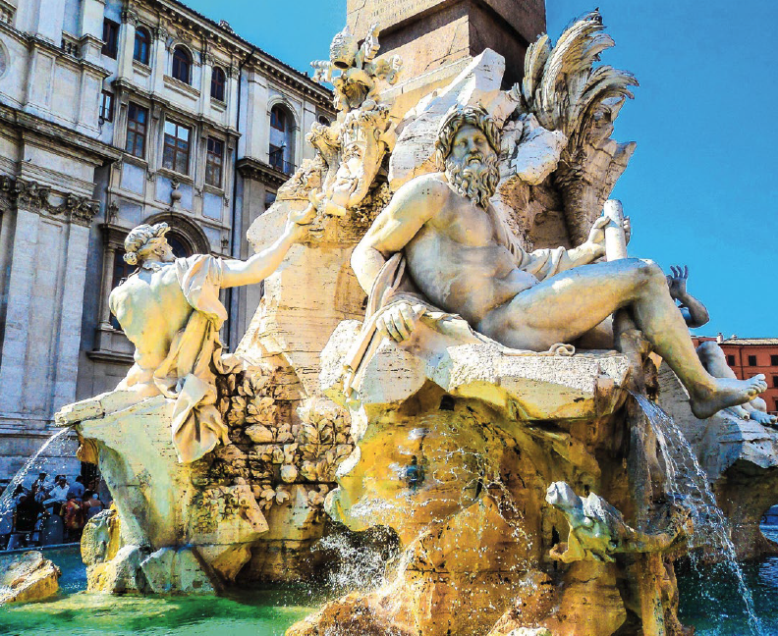
6 Il Barocco
Durante il Seicento, anche in ambito artistico si verificarono numerosi cambiamenti: in questo periodo si affermò un nuovo stile, il Barocco, caratterizzato da forme architettoniche e pittoriche spettacolari e dinamiche che intendevano suscitare sentimenti di stupore e meraviglia nello spettatore.
Uno tra i pittori più importanti dell’epoca fu Michelangelo Merisi, detto Caravaggio. In letteratura e in poesia gli artisti utilizzavano uno stile ricco di metafore, in grado di suscitare meraviglia e stupore nel lettore. Uno dei poeti più importanti in Italia fu Giambattista Marino.
Nel teatro si affermò la commedia dell’arte, le cui caratteristiche principali erano l’improvvisazione e l’uso di maschere da parte degli attori, e in musica nacque il melodramma, in cui parti cantate si univano ad altre recitate.

Slide 15
7 Un secolo di crisi?
A lungo le storiche e gli storici hanno considerato il Seicento un periodo di crisi, caratterizzato da guerre, carestie, epidemie e calo demografico. Inizialmente le cause di tale crisi, in accordo con la teoria dello storico Eric Hobsbawm, sono state rintracciate nei cambiamenti economici in atto all’epoca, ovvero nel passaggio da un sistema economico di tipo feudale a uno di tipo capitalista, che avrebbero determinato una crisi generale della società. Oggi tale teoria è stata sostituita da un’altra che indica nella relazione tra società e Stato le cause della crisi, in particolare i provvedimenti politici ed economici che furono attuati nei diversi Paesi, come l’aumento delle tasse per mantenere il sistema burocratico e le corti reali, avrebbero influito in modo negativo sulla vita delle persone.
Tuttavia, non bisogna dimenticare che il Seicento non fu solamente un periodo di crisi, ma anche un’epoca di progressi, basti pensare alla rivoluzione scientifica: la storiografia più recente, quindi, tende a considerare il Seicento come un secolo di luci e ombre, che conobbe sviluppi diversi a seconda delle aree geografiche.

